Slide 1

.NET MAUI

Slide 2

.NET MAUI

Slide 3
.NET MAUI
.NET Multi-platform App UI

Slide 4




.NET MAUI

Slide 5


.NET MAUI
Community Support
Samsung Support

Slide 6
.NET MAUI
Evolution
Wurzeln in Xamarin Forms
Integration in .NET 6
“First class citizen”
“richtiger” Desktop Support
Migration mit Upgrade Assistant
.NET 6
.NET MAUI

Slide 7
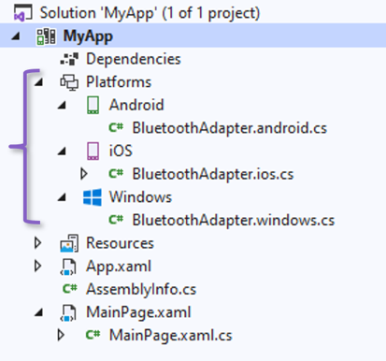
.NET MAUI
Konzepte
Xamarin-Wurzeln klar erkennbar
Einheitliche Projektstruktur
“Single Project”
.NET MAUI Essentials

Slide 8
.NET MAUI
App Architecture
App Code
.NET MAUI
.NET for Android
.NET for iOS
.NET for macOS
WinUI
.NET 6 BCL
Mono Runtime
WinRT
Android
iOS
macOS
Windows

Slide 9
.NET MAUI
DEMO

Slide 10

.NET MAUI
Blazor
Hybride Apps mit Blazor
Interop Embedded Webview
Eigene Runtime
Unterstützung Web als Plattform

Slide 11
.NET MAUI
DEMO

Slide 12

.NET MAUI
Roadmap
Feature-complete Preview neu released
In VS 2022 Preview Branch integriert
GA Release auf Q2 2022 verschoben
… und Xamarin?

